Slide 1
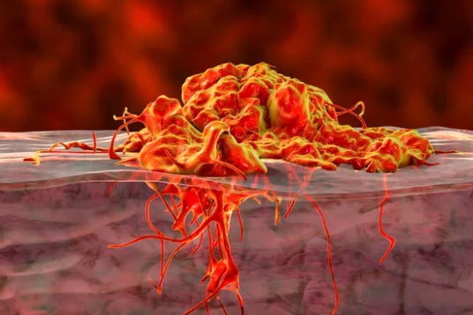
Νεοπλασία Βραχεία παρουσίαση 1^{ου} περιστατικού
Ανδρέας Χ. Λάζαρης, Ιατρός - Ιστοπαθολόγος
Χαράλαμπος Χ. Μυλωνάς, Ιατρός – Ειδικός Παθολόγος

Slide 2
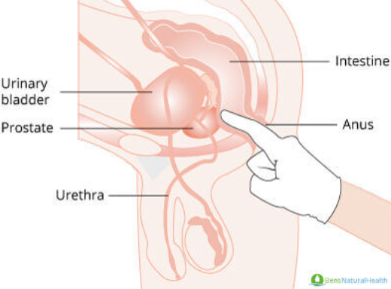
1^{ο} Περιστατικό
Ιστορικό:
Άνδρας 65 ετών, προσέρχεται λόγω ανεβασμένης τιμής καρκινοεμβρυικού αντιγόνου (CEA) 4 ng/mL (με όριο < 2,5), εξέταση η οποία του συνταγογραφήθηκε από ιατρό πρωτοβάθμιας φροντίδας. Δεν αναφέρει συμπτώματα. Από το ατομικό αναμνηστικό, είναι βαρύς καπνιστής και κοινωνικός πότης.
Κλινική εξέταση:
Απύρετος. Χωρίς ευρήματα από κλινική εξέταση πνευμόνων, καρδιάς, κοιλίας, αρνητική δακτυλική εξέταση του ορθού.
Bασικός εργαστηριακός έλεγχος:
8.000 λευκά/κυβ. χιλ.(φ.τ.: 4.000-10.000)
Hct 40% (φ.τ.: 36-45)
300.000 PLTs (φ.τ.: 250.000-400.000)
Χωρίς ευρήματα από τον βιοχημικό έλεγχο.

Slide 3
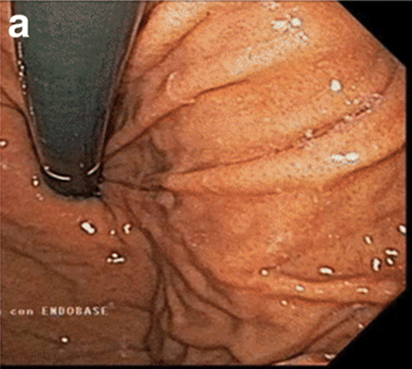
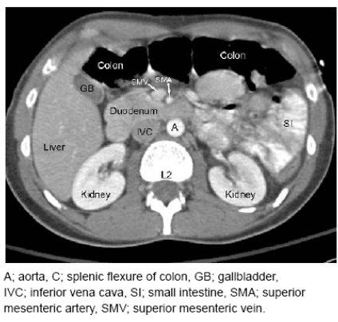
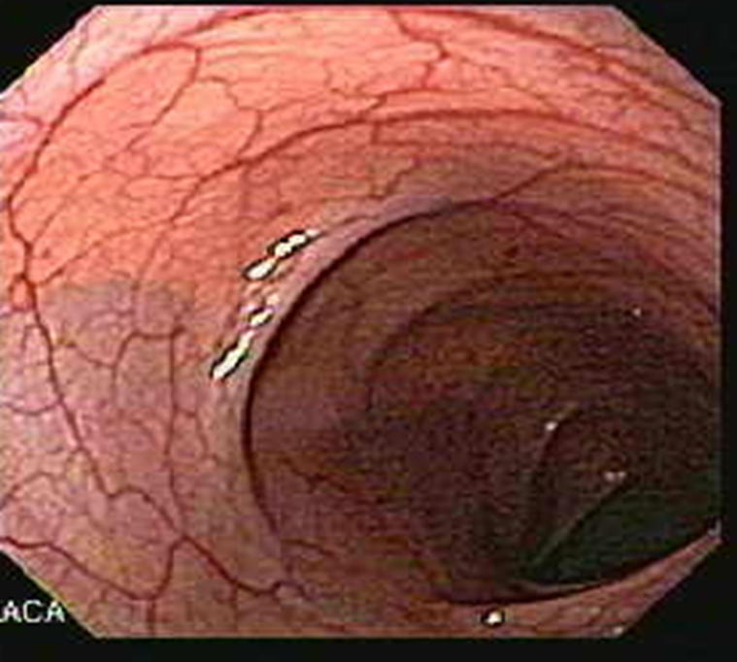
Γαστροσκόπηση, κολονοσκόπηση, αξονική τομογραφία

Slide 4
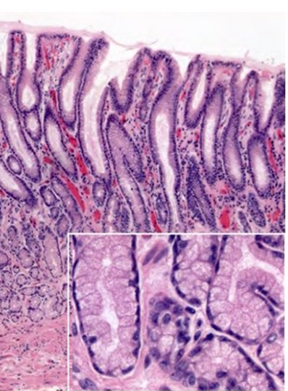
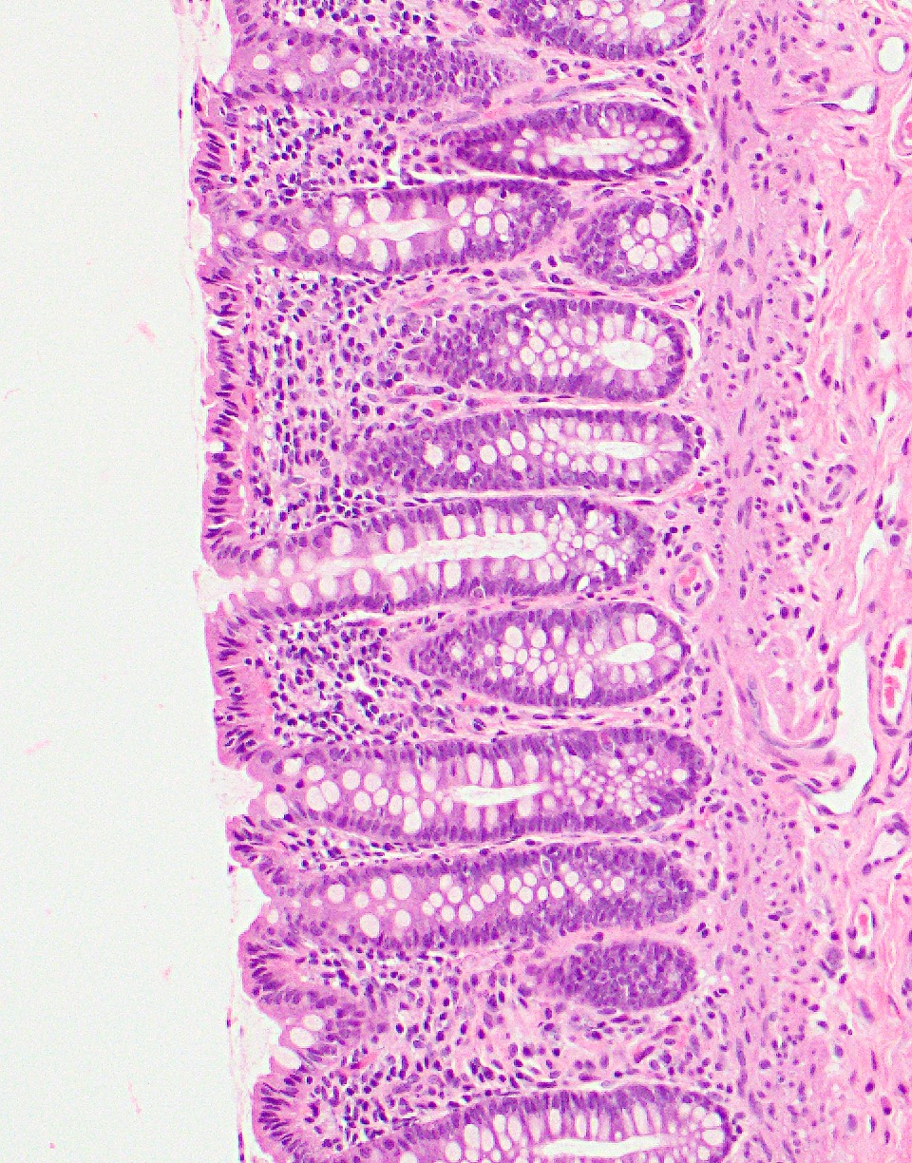
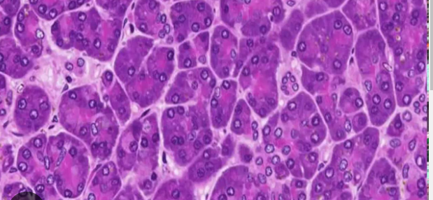
Φυσιολογικές βιοψίες
Στόμαχος
Παχύ έντερο
Πάγκρεας

Slide 5
Ερώτηση
Ποιος θα μπορούσε (με βάση το ατομικό αναμνηστικό) να είναι ο λόγος
της μικρής αύξησης του καρκινοεμβρυικού αντιγόνου
σε αυτόν τον ασθενή;

Slide 6
Απάντηση
Ο ασθενής εμφάνισε μικρή αύξηση του καρκινοεμβρυϊκού αντιγόνου, χωρίς εμφανή εικόνα κακοήθειας από τα συνηθέστερα συσχετιζόμενα με τον εν λόγω ορολογικό καρκινικό δείκτη, συστήματα ήτοι το παχύ έντερο, το πάγκρεας και ο στόμαχος. Η μικρή αύξηση θα μπορούσε να οφείλεται στο ατομικό αναμνηστικό καπνίσματος και είναι μη αξιολογήσιμη, από μόνη της. Με λίγες εξαιρέσεις, οι καρκινικοί δείκτες δεν χρησιμοποιούνται σαν μέθοδος προληπτικού ελέγχου - screening για κακοήθειες, αλλά για παρακολούθηση μετά από θεραπεία για διαγνωσθείσα κακοήθη νεοπλασματική νόσο.

Slide 7
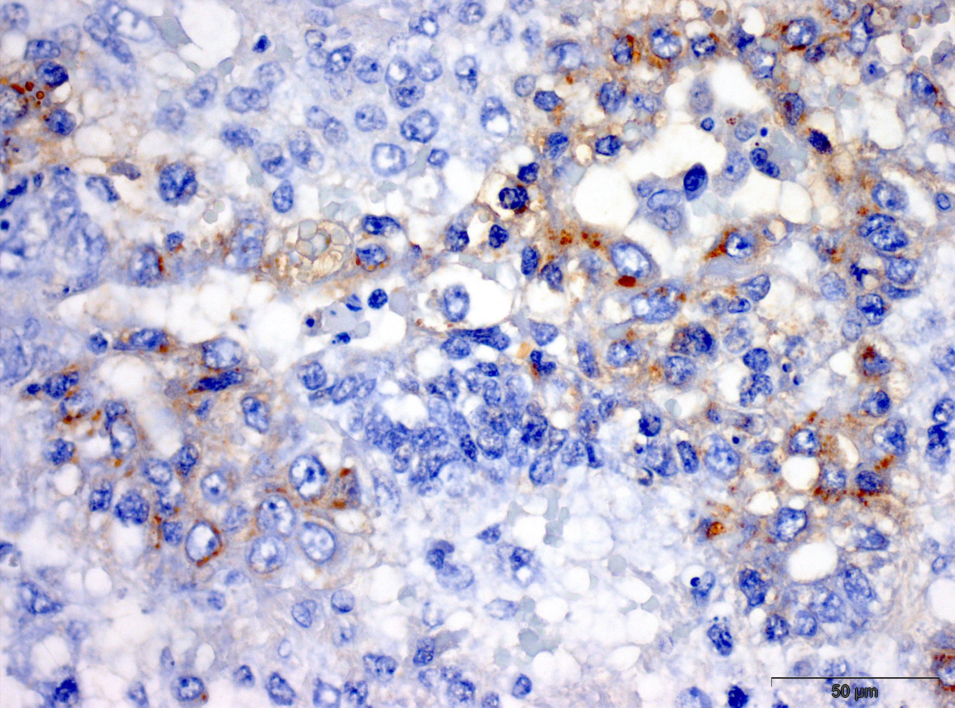
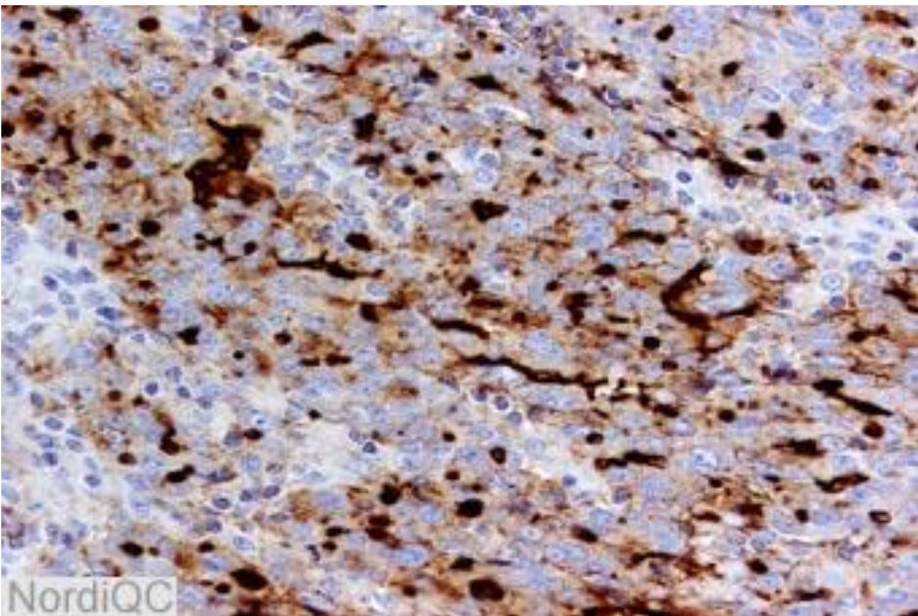
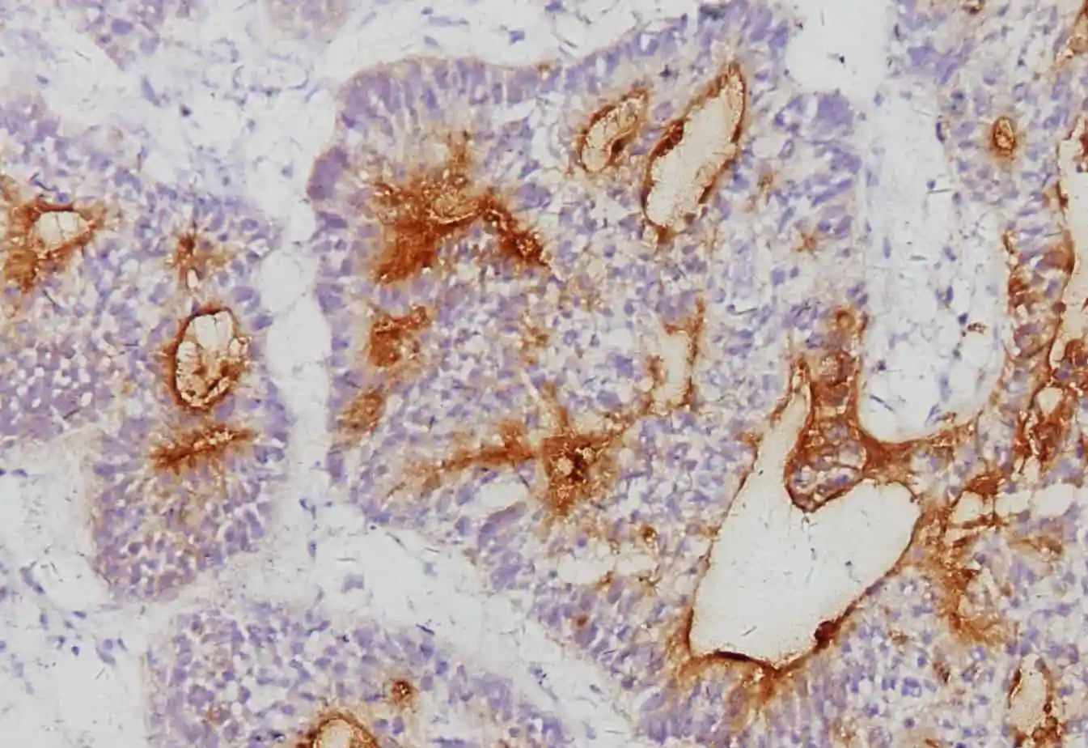
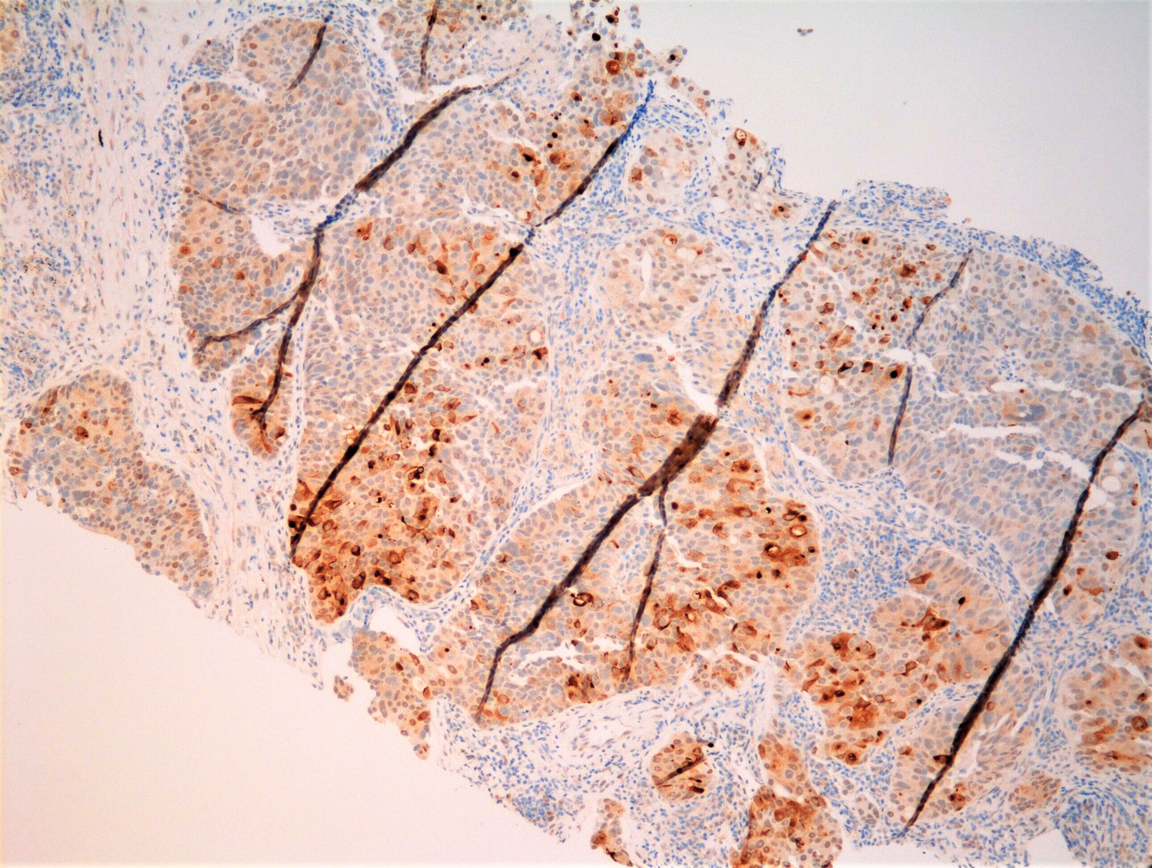
Διαγνωστική αξία ανοσοϊστοχημικής έκφρασης καρκινικών δεικτών

Slide 8
Νεοπλασία Βραχεία παρουσίαση 2^{ου} περιστατικού
Ανδρέας Χ. Λάζαρης, Ιατρός - Ιστοπαθολόγος
Χαράλαμπος Χ. Μυλωνάς, Ιατρός - Ειδικός Παθολόγος

Slide 9
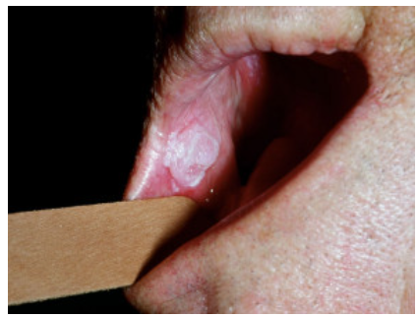
2o Περιστατικό
Ιστορικό:
Γυναίκα 70 ετών, βαριά πότης και καπνίστρια, προσέρχεται λόγω εμφάνισης λευκής αλλοίωσης στη στοματική κοιλότητα από μηνών, ήπια επώδυνης στην ψηλάφηση.
Κλινική εξέταση:
Απύρετη, χωρίς άλλα ευρήματα κατά την κλινική εξέταση, πλην της λευκής πλάκας στην εσωτερική επιφάνεια
της δεξιάς παρειάς
(λευκοπλακία).
Εργαστηριακός έλεγχος:
Χωρίς ευρήματα

Slide 10
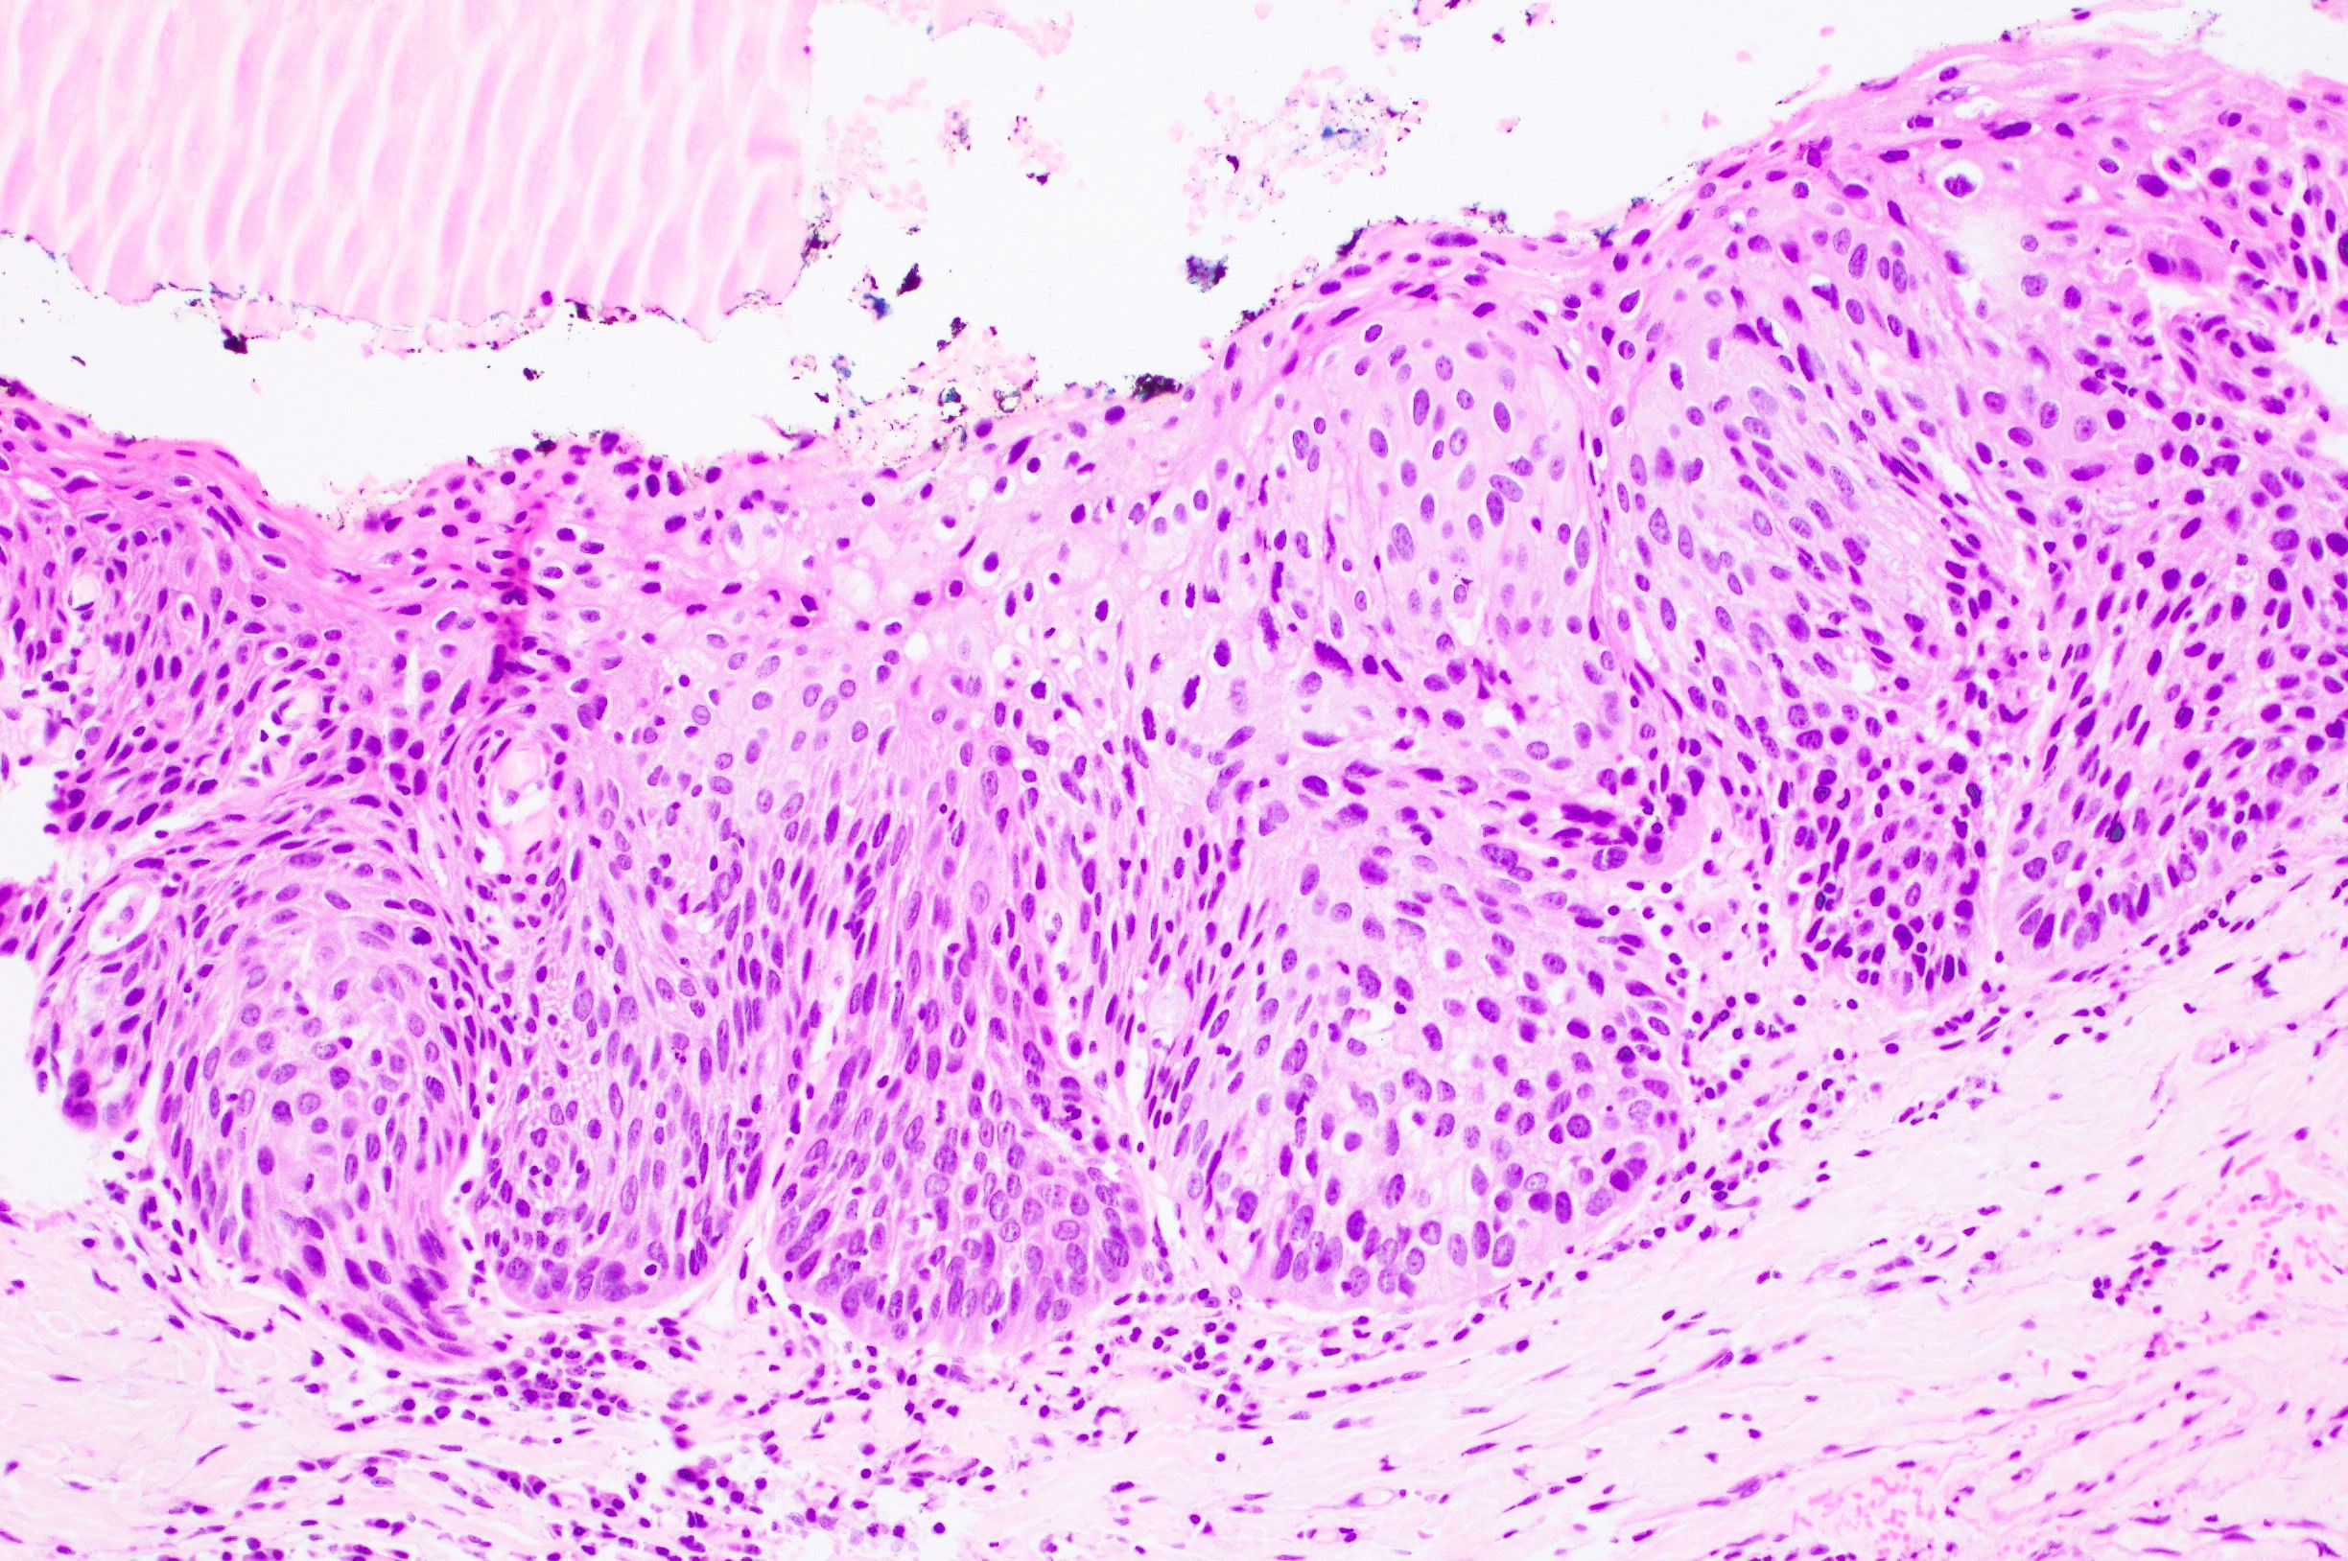
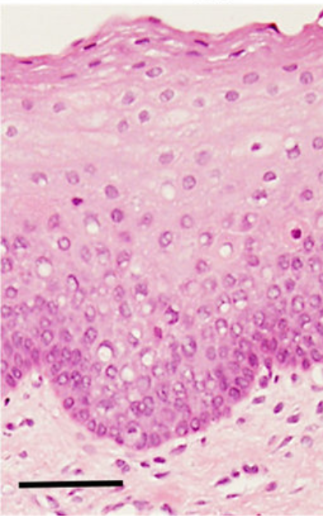
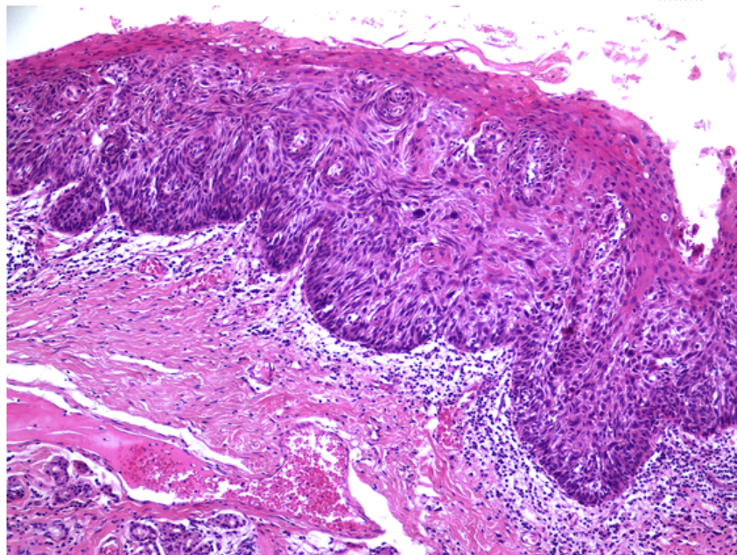
Βιοψία ασθενούς
Φυσιολογικό
Notes:
Μη κερατινοποιημένο επιθήλιο το φυσιολογικό

Slide 11
Ερώτηση
Ταυτοποιήστε και διαβαθμίστε
τη συγκεκριμένη νεοπλασματική αλλοίωση.
Παρατηρείτε σημεία κακοήθειας;

Slide 12
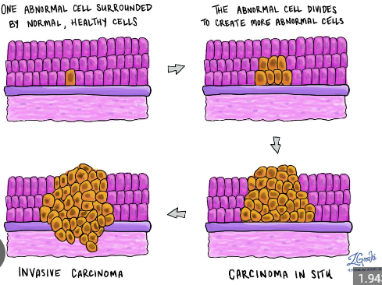
Απάντηση – Κλινικό σκέλος
Η εν λόγω αλλοίωση αντιστοιχεί σε μια υψηλόβαθμη ενδοεπιθηλιακή νεοπλασία/ κυτταρική δυσπλασία του καλυπτηρίου βλεννογονικού ακανθώδους (πλακώδους) επιθηλίου της στοματικής κοιλότητας. Δεν εμφανίζει σημεία διήθησης που θα τη χαρακτήριζαν ως καρκίνωμα, όμως εφόσον υπάρχουν έντονες δυσπλαστικές αλλοιώσεις εν προκειμένω καθόλο το πάχος του επιθηλίου, η αλλοίωση δύναται να χαρακτηριστεί ως καρκίνωμα in situ. Η πλήρης και επί υγιών ιστών εκτομή της αλλοίωσης εξασφαλίζει την ίαση, χωρίς την ανάγκη επιπρόσθεων χειρισμών (π.χ. χημειοθεραπείας).

Slide 13
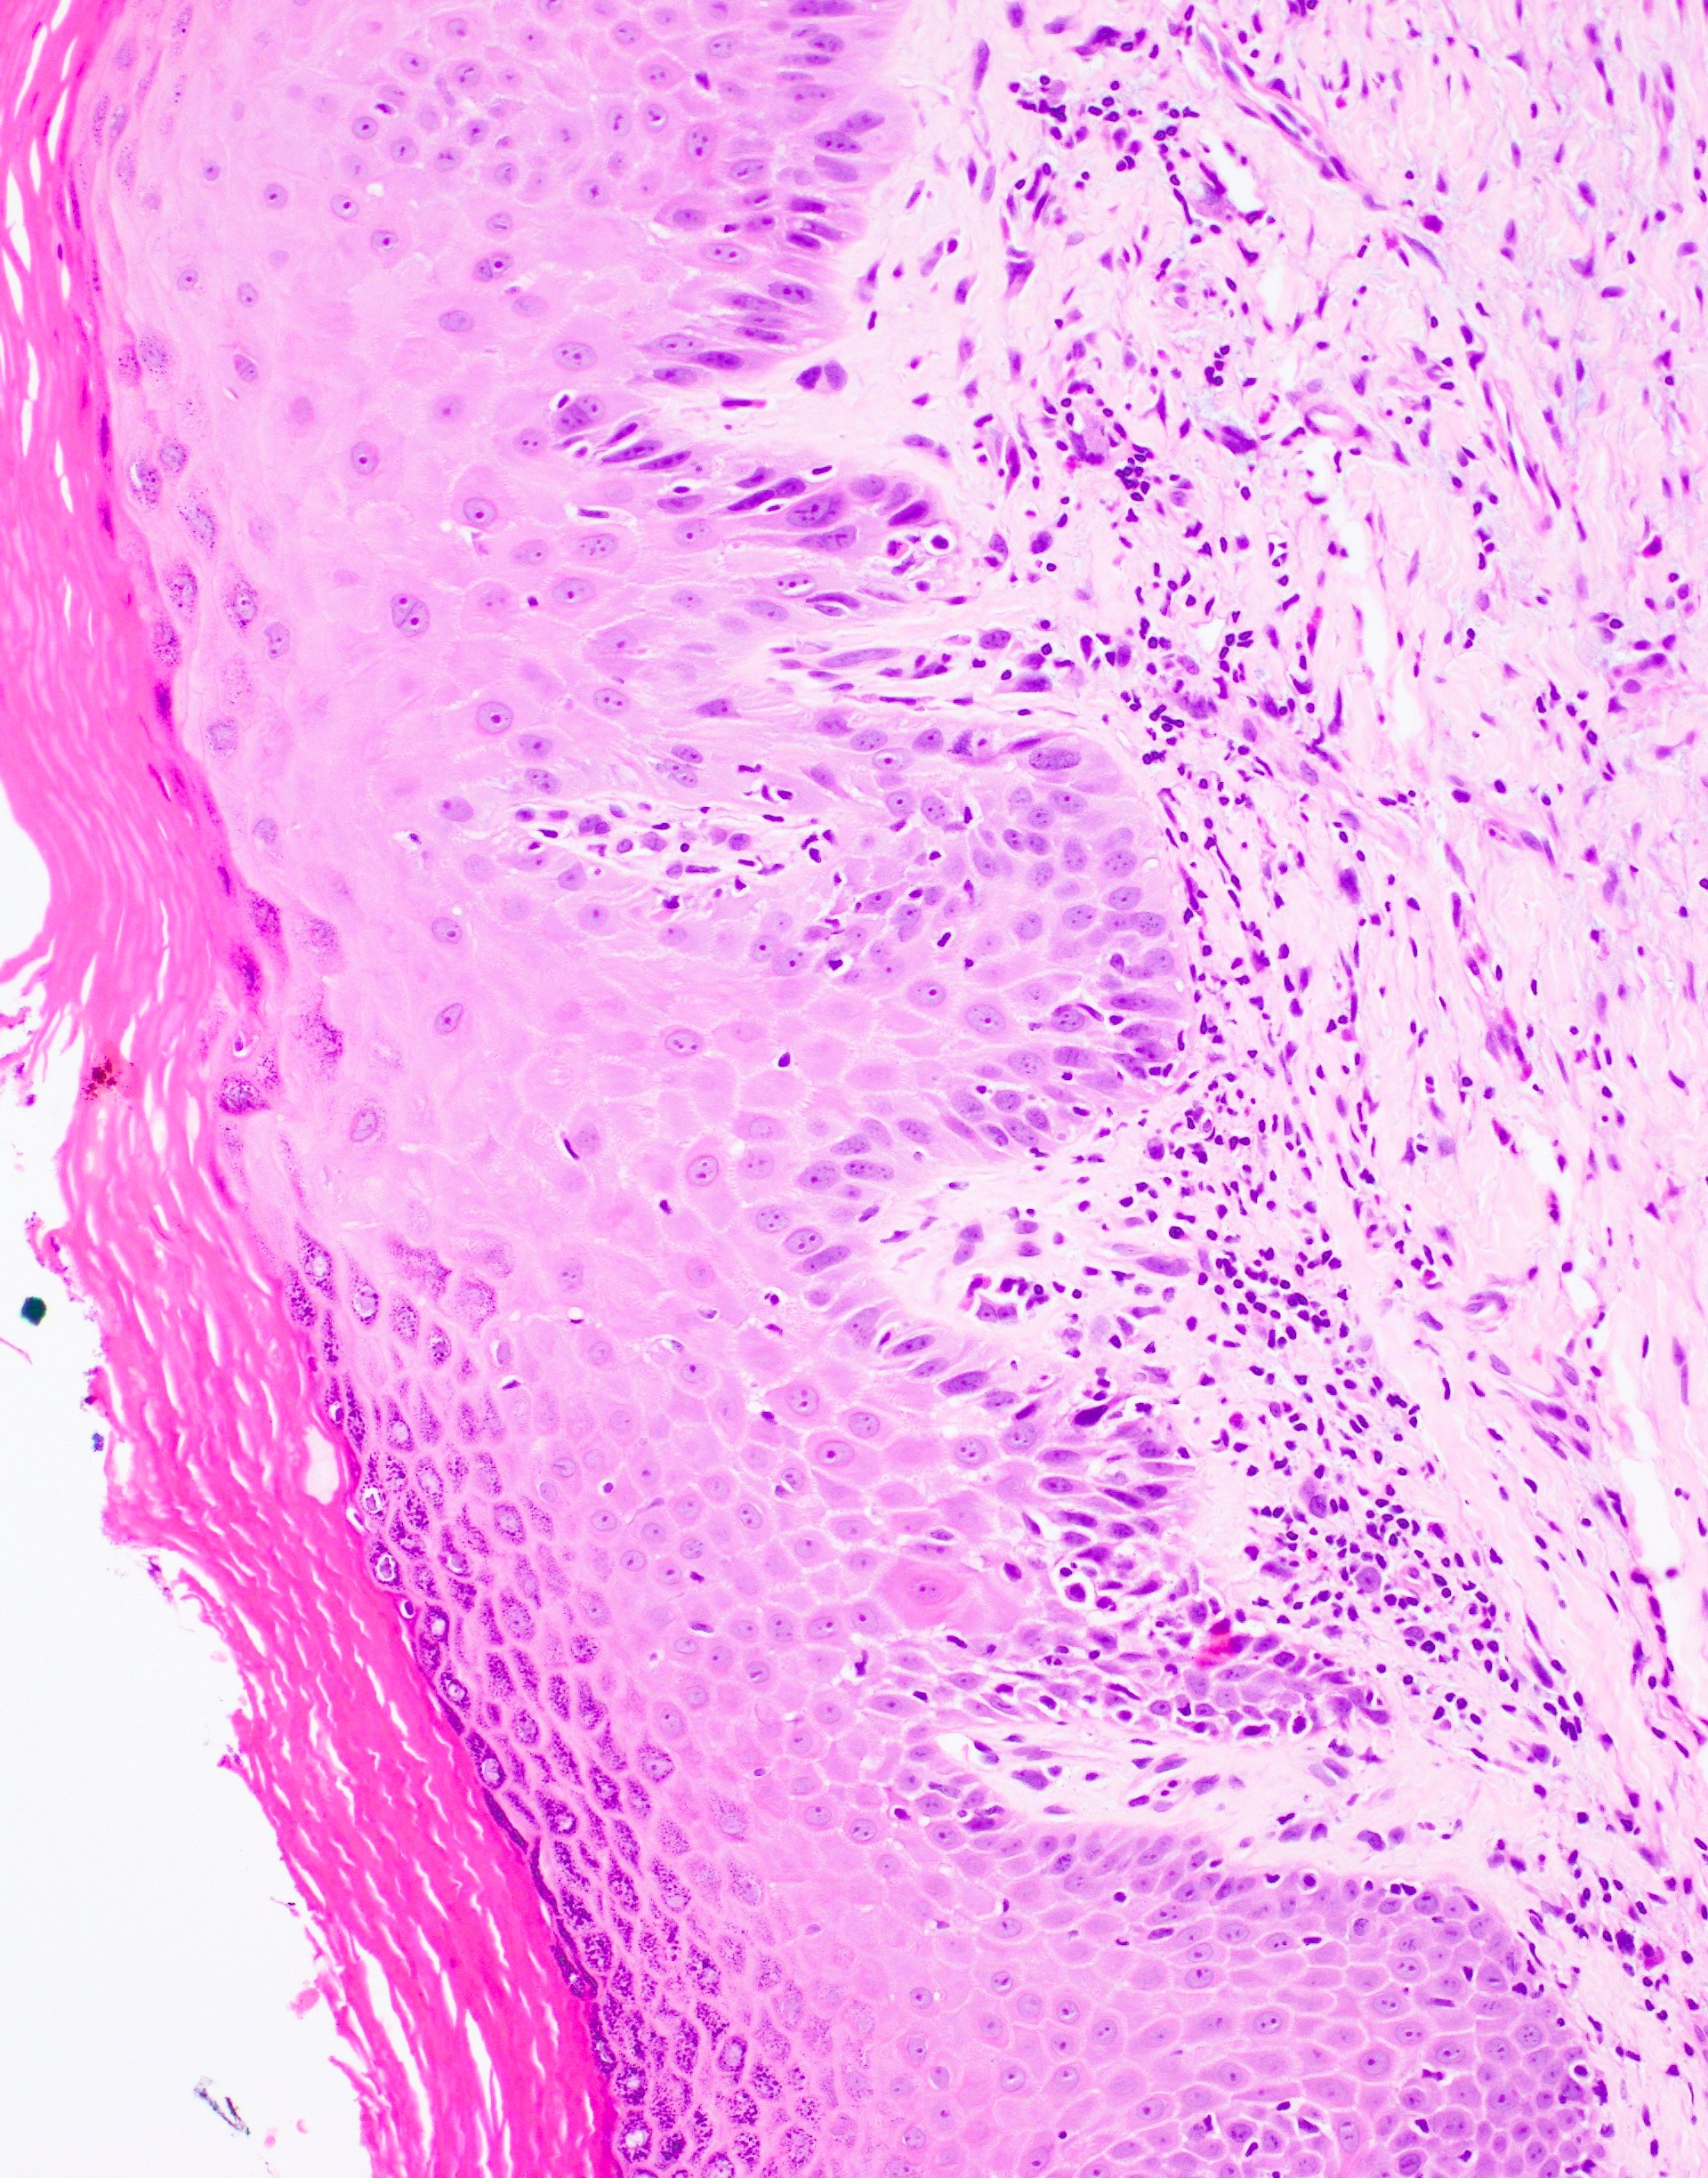
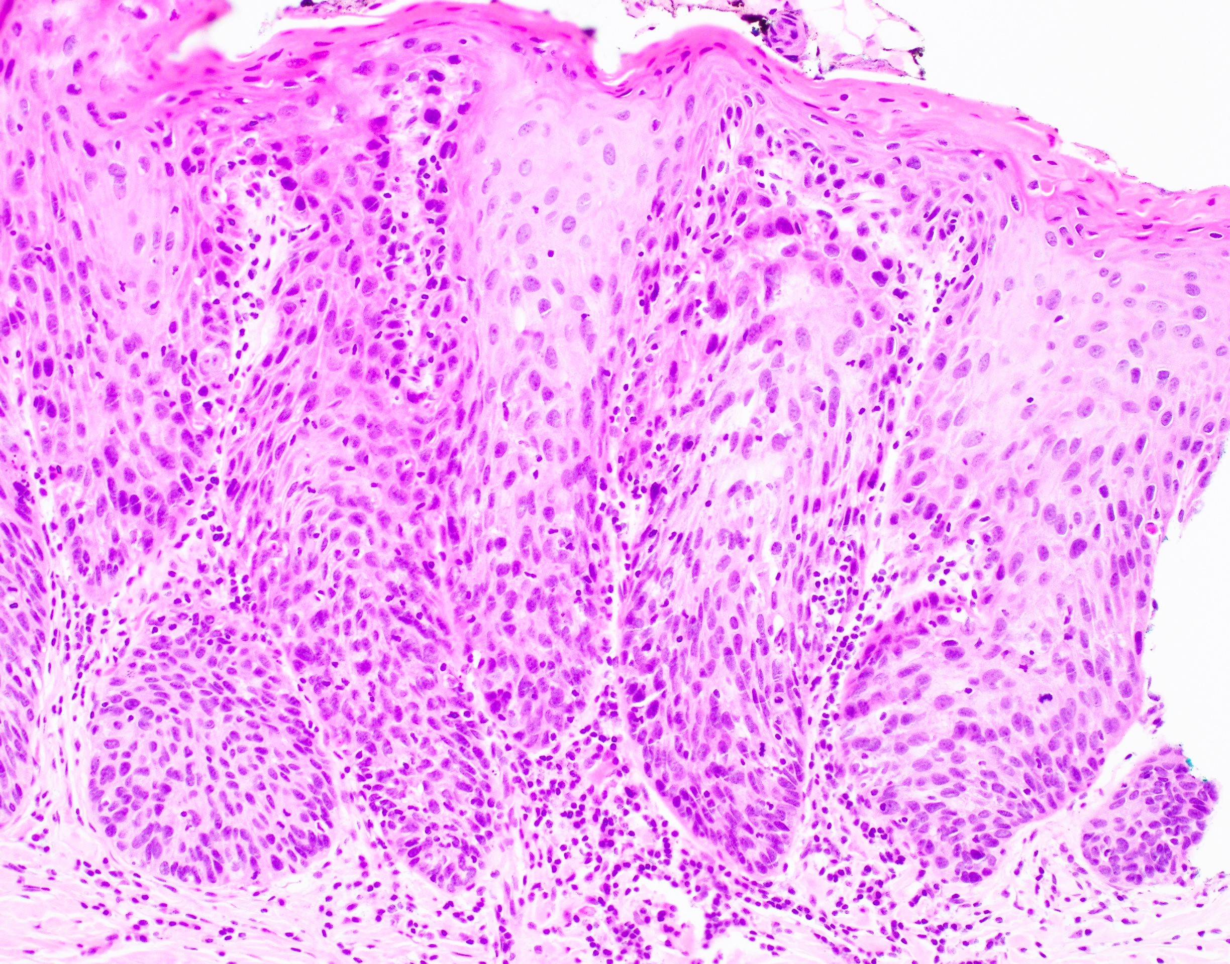
Ιστολογική διάγνωση & διαβάθμιση δυσπλασίας επιθηλίου στοματικού βλεννογόνου
Τα διαγνωστικά κριτήρια για τη δυσπλασία του εν λόγω επιθηλίου χωρίζονται σε 2 τύπους χαρακτηριστικών, αρχιτεκτονικά και κυτταρολογικά. Διάφοροι συνδυασμοί αυτών των χαρακτηριστικών οδηγούν σε συγκεκριμένο βαθμό δυσπλασίας. Η δυσπλασία χωρίζεται σε 3 βαθμούς βαρύτητας που κυμαίνονται από:
Ήπια / χαμηλή: η ατυπία περιλαμβάνει < το ένα τρίτο.
Μέτρια / ενδιάμεση: η ατυπία περιλαμβάνει το ένα έως τα δύο τρίτα του πάχους του βλεννογόνου.
Σοβαρή / υψηλή: η ατυπία περιλαμβάνει > δύο τρίτα του πάχους του επιθηλίου.
Ωστόσο, ο βαθμός κυτταρολογικής ατυπίας μπορεί να αυξήσει τον βαθμό ακόμη και αν αφορά το κατώτερο τμήμα του βλεννογονικού επιθηλίου.
Το καρκίνωμα in situ είναι συνώνυμο με τη σοβαρή δυσπλασία και περιλαμβάνει το πλήρες πάχος του στοματικού βλεννογόνου.
Χαμηλού βαθμού επιθηλιακή δυσπλασία. Η αρχιτεκτονική αλλάζει με απώλεια της βασικής πολικότητας και την κυτταρολογική ατυπία να περιορίζεται στο κατώτερο τρίτο του επιθηλίου.
Στοματική επιθηλιακή δυσπλασία ενδιάμεσου βαθμού από εκτομή της γλώσσας. Απότομη μετάβαση από τον φυσιολογικό βλεννογόνο (αριστερά). Αρχιτεκτονική παραμόρφωση (απώλεια πολικότητας, σταγονοειδείς καταδύσεις) και κυτταρολογική ατυπία (υπερχρωμία, αυξημένο μέγεθος κυττάρων και πυρήνων) που αφορά στο ένα έως τα δύο τρίτα του πάχους του επιθηλίου.
Υψηλού βαθμού δυσπλασία. Αρχιτεκτονική αλλοίωση σχεδόν στο πλήρες πάχος του επιθηλίου (απώλεια πολικότητας, βασική υπερπλασία και πολυστοιβάδωση) και κυτταρολογική ατυπία (αύξηση και διακύμανση του μεγέθους των κυττάρων και των πυρήνων τους, υπερχρωμία, αυξημένη αναλογία Π:Κ).

Slide 14
Νεοπλασία Βραχεία παρουσίαση 3^{ου} περιστατικού
Ανδρέας Χ. Λάζαρης, Ιατρός - Ιστοπαθολόγος
Χαράλαμπος Χ. Μυλωνάς, Ιατρός - Ειδικός Παθολόγος

Slide 15
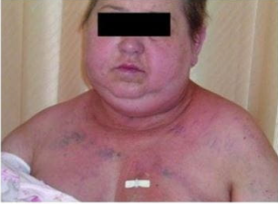
3^{ο} Περιστατικό
Ιστορικό:
Γυναίκα 50 ετών, βαριά καπνίστρια, προσέρχεται λόγω εμφάνισης σταδιακά επιδεινούμενης δύσπνοιας, βήχα, με συνοδό οίδημα προσώπου και ήπιο των άνω άκρων. Αναφέρει απώλεια βάρους άνω του 10%, από μηνών.
Κλινική εξέταση:
Απύρετη. Διογκωμένο κυανωτικό πρόσωπο και ήπιο οίδημα άνω άκρων άμφω. Επίφλεβο στο ανώτερο θωρακικό τοίχωμα. Ορθόπνοια.
Εργαστηριακός έλεγχος:
CRP=15mg/dL (φ.τ.: <5)
Αιματοκρίτης 48% (φ.τ.: 36-45)

Slide 16
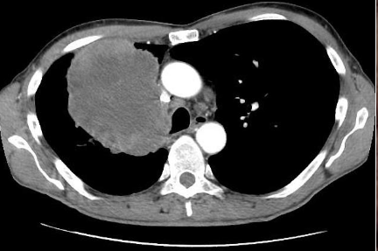
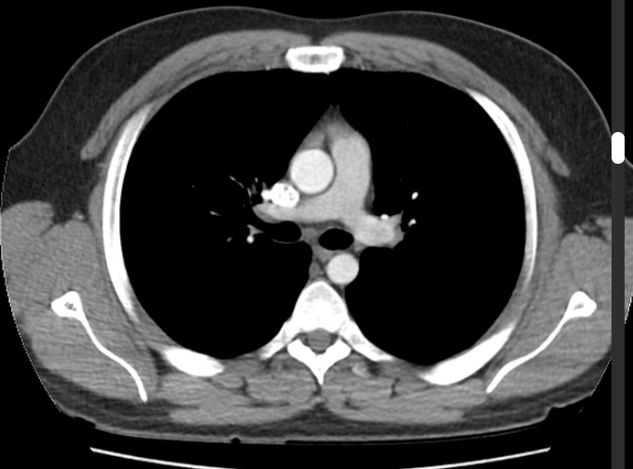
Αξονική τομογραφία

Slide 17
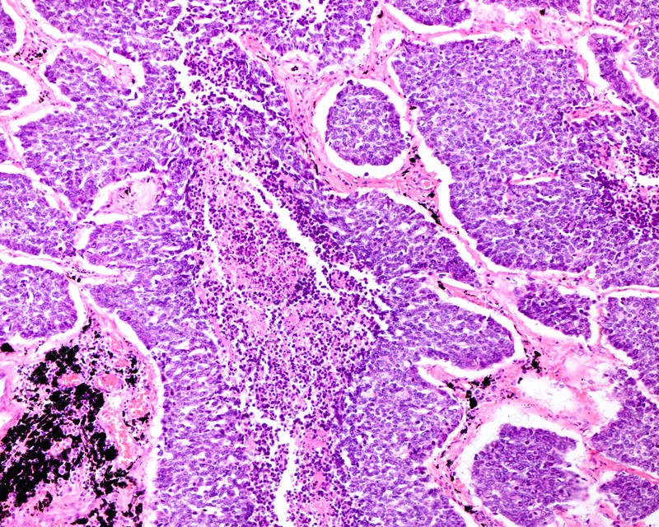
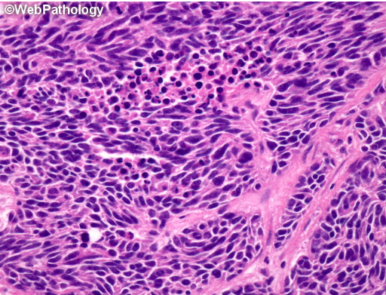
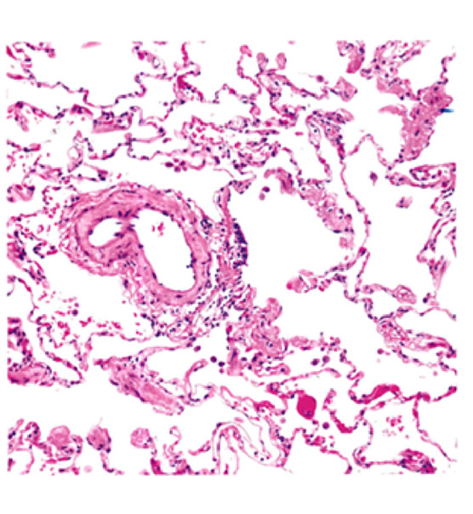
Επείγουσα ακτινοθεραπεία και βρογχοσκόπηση με λήψη βιοψίας

Slide 18
Ερώτηση
Τι νόσο εμφανίζει η ασθενής;

Slide 19
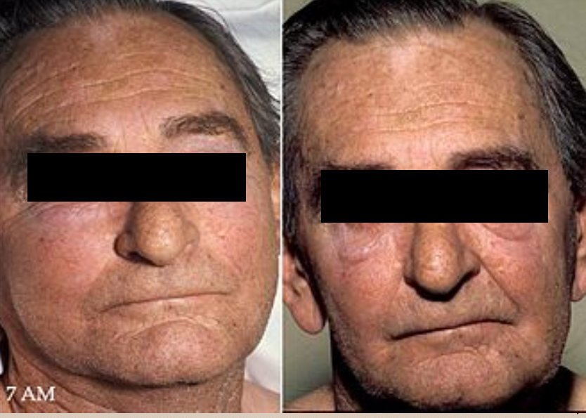
Απάντηση
Η ασθενής εμφάνισε κακοήθη νεοπλασία και συγκεκριμένα μικροκυτταρικό καρκίνωμα πνεύμονα το οποίο της προκάλεσε σύνδρομο άνω κοίλης φλέβας από τοπική πίεση.
Η άνω κοίλη φλέβα βρίσκεται πάνω από την καρδιά και σχηματίζεται από τη σύγκλιση της αριστερής και της δεξιάς βραχιονοκεφαλικής φλέβας,
οι οποίες περιέχουν αίμα από το κεφάλι και τα άνω άκρα.
Η επείγουσα ακτινοβόληση σε συνδυασμό με χημειοθεραπεία (στην περίπτωση του μικροκυτταρικού καρκίνου) θα οδηγήσει σε γρήγορη βελτίωση της κλινικής εικόνας του ασθενούς, όπως διακρίνεται στον παρακάτω παρόμοιο ασθενή.

Slide 20
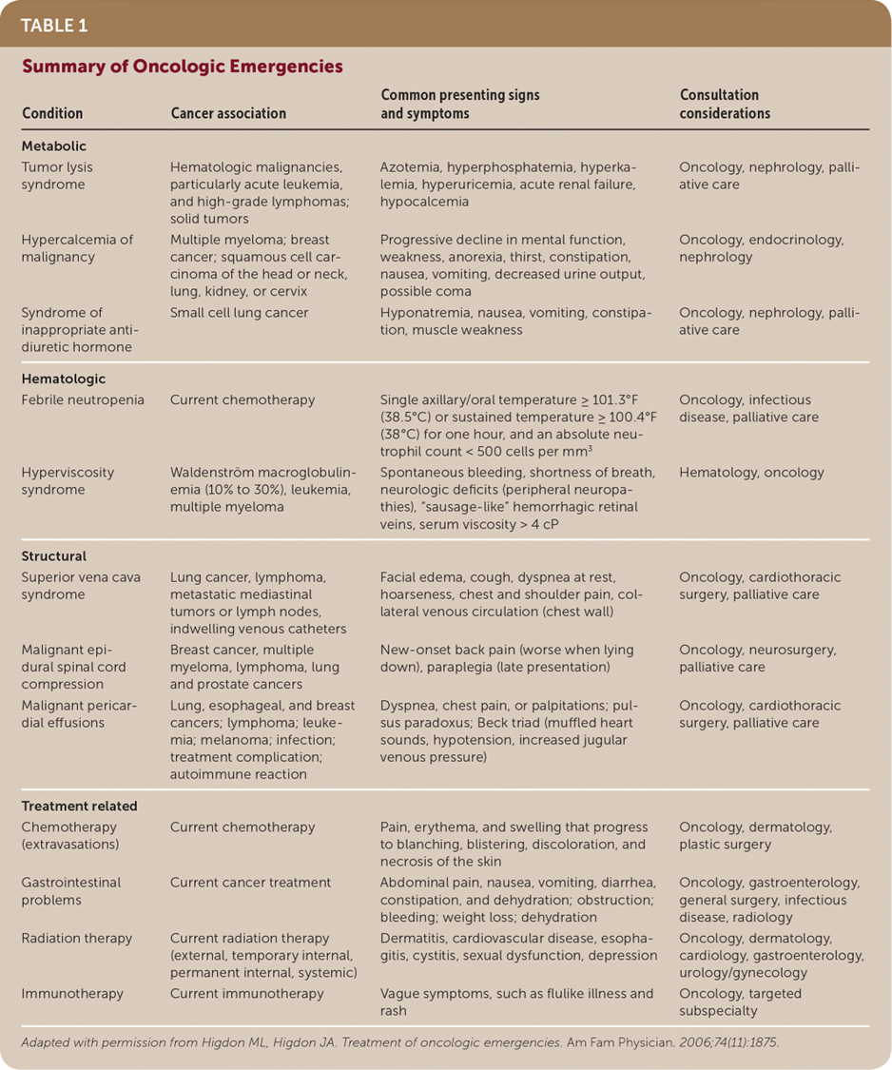
Κλινικό σκέλος

Slide 21
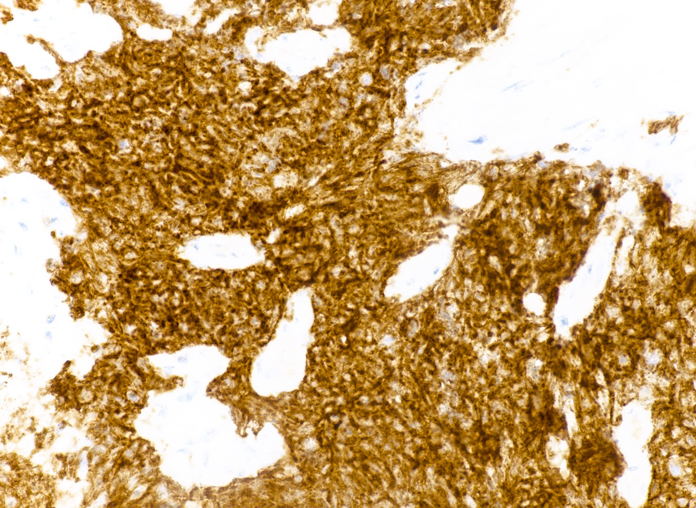
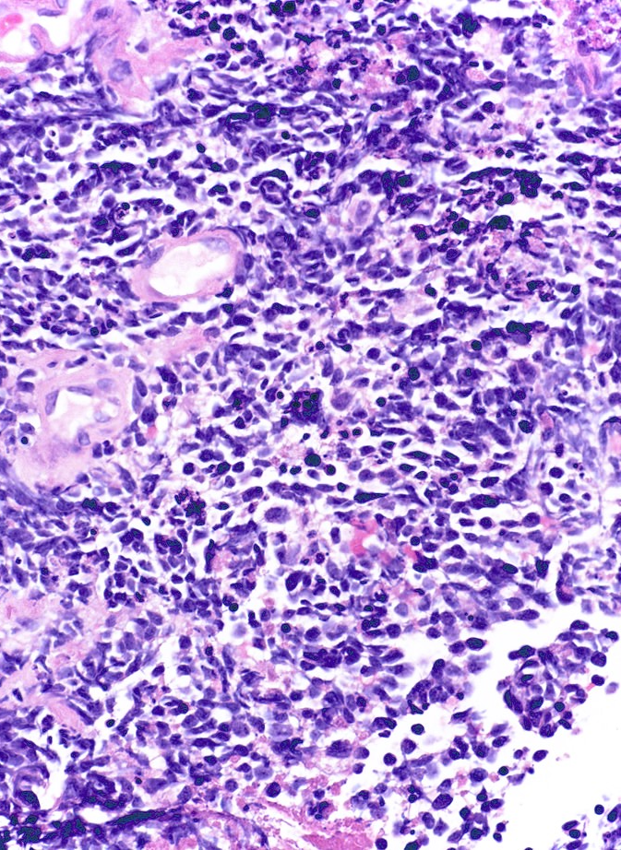
Παθολογοανατομική θεώρηση μικροκυτταρικού καρκινώματος
Υψηλού βαθμού κακοήθειας νευροενδοκρινικός όγκος που εμφανίζεται συχνότερα στην πύλη των πνευμόνων καπνιστών, σε προχωρημένο στάδιο, με κακή πρόγνωση και χωρίς τρέχουσα στοχευμένη θεραπεία. Tα κύτταρά του οφείλουν να αποβαίνουν θετικά τουλάχιστον σε έναν ανοσοϊστοχημικό δείκτη νευροενδοκρινικής διαφοροποίησης (εν προκειμένω στο CD56, με μεμβρανικό πρότυπο ανοσοχρώσης).
Υπό μεγάλη μεγέθυνση, το μικροκυτταρικό καρκίνωμα του πνεύμονα καταδεικνύει πολλά από τα πυρηνικά χαρακτηριστικά του. Εντοπίζονται πολλαπλές μιτωτικές διαιρέσεις καρκινικών κυττάρων καθώς και διάσπαρτα αποπτωτικά κύτταρα του όγκου. Η λεπτώς διασπαρμένη χρωματίνη ή η χρωματίνη δίκην αλατοπίπερου χωρίς διακριτά πυρήνια είναι εμφανής σε πολλά από τα κύτταρα, αν και η τεχνητή σύνθλιψη που προκαλείται από τη διαδικασία της βιοψίας μπορεί να κάνει αυτά τα γνωρίσματα πιο δύσκολο να διακριθούν. Τα μικρά κύτταρα βρίσκονται ανάμεσα σε ένα υπόβαθρο λεπτού υπστρώματος που είναι αραιό σε σύγκριση με την πυκνή στρώση των καρκινικών κυττάρων.

